Slide 1
第5章 选择控制结构
哈尔滨工业大学
计算机科学与技术学院
苏小红
sxh@hit.edu.cn

Slide 2

第5章 学习内容
算法的描述方法
关系运算符，条件运算符，逻辑运算符
条件语句
开关语句
程序测试
<number>/48

Slide 3

5.1生活中与计算机中的问题求解
生活中的问题求解（Problem Solving Process）
Problem:早晨起床上班
How to solve:
    起床
    洗个热水澡
    穿好衣服
    吃早饭
    出门上班
    End
若改变顺序，起床→穿衣→吃早饭→洗热水澡→出门上班？
<number>/48

Slide 4

5.1生活中与计算机中的问题求解
“树上有10只鸟，开枪打死一只，还剩几只？”
  9只？1只？一只不剩？
  如果打死的鸟挂在树上没有掉下来，那么就剩一只，如果掉下来，就一只不剩
  有没有关在笼子里的鸟？
  用的是无声手枪吗？
  树上的鸟有没有聋子？
  会不会一枪打死两只？……
共性：对问题分析的全面性
全面缜密的思维是优秀程序
员的基本素质
<number>/48

Slide 5
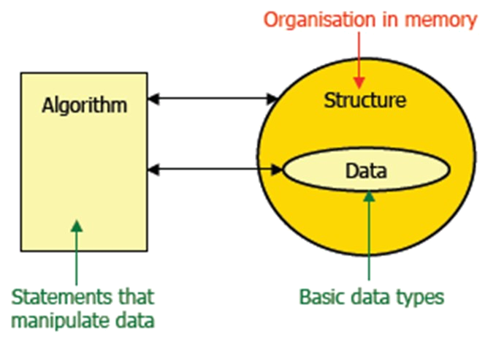
5.1生活中与计算机中的问题求解
计算机中的问题求解
设计算法（ Algorithm ）
  为解决一个具体问题而采取的、确定的、有限的操作步骤
  仅指计算机能执行的算法
Data to be manipulated
Structure, defining how data is stored
Algorithm – the operations on the data
<number>/48

Slide 6
5.2算法的概念及其描述方法
算法的描述方法
  自然语言描述
  伪码（Pseudocode）描述
  传统流程图（Flowchart）
    在1966年，Bohra 与 Jacopini 提出
    算法的图形表示
  N-S结构化流程图
    1973年，美国学者I.Nassi 和 B.Shneiderman 提出
<number>/48

Slide 7

5.2算法的概念及其描述方法
例：已知苹果每公斤价格pricePerkg，买quantity 公斤的苹果，需要多少钱？
Input
Process
Output
quantity
pricePerkg
price = quantity * pricePerkg
price
先确定问题的输入和输出.
再确定问题的求解方法.
<number>/48

Slide 8
5.2算法的概念及其描述方法
自然语言描述
  输入quantity和 pricePerkg
  根据公式price = quantity * pricePerkg计算price
  输出price
伪码描述
  Input quantity, pricePerkg
  price = quantity * pricePerkg
  Output price
  End
<number>/48

Slide 9
5.2算法的概念及其描述方法
传统流程图描述
开始
N-S结构化流程图描述
输入quantity和 pricePerkg
输入quantity和 pricePerkg
price = quantity * pricePerkg
price = quantity * pricePerkg
  输出price
  输出price
结束
<number>/48

Slide 10
顺序结构（Sequence Structure）
计算和赋值
  赋值表达式语句
  赋值表达式 ;
  price = quantity * pricePerkg;
数据的输入输出
  标准输入输出函数调用语句
  scanf("%d", &pricePerkg);
  printf("%d", price);
输入数据
计算和赋值
输出数据
<number>/48

Slide 11
5.2算法的概念及其描述方法
算法的特性
  有穷性
    在合理的时间内完成
  确定性，无歧义
      如果x≥0，则输出Yes；如果x≤0，则输出No
  有效性
    能有效执行
      负数开平方……
  没有输入或有多个输入
  有一个或多个输出
<number>/48

Slide 12
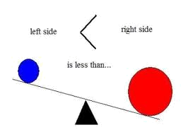


【例5.1】计算两整数的最大值
Input
Process
Output
a
b
????
max
如何设计算法呢？
<number>/48

Slide 13
Start
输入 a 和 b
Start
Yes
a > b?
max = a
输入 a 和 b
No
Yes
a > b?
No
a <= b?
max = a
max = b
max = b
Yes
输出 max
No
输出 max
End
End
<number>/48

Slide 14
5.3关系运算符与关系表达式
Relational Operation | Description | Examples of Expression | 表达式的值
< | Less than | 6 < 9 | 1 (true)
<= | Less than or equal to | 5 <= 5 | 1 (true)
> | Greater than | 2 > 6 | 0 (false)
>= | Greater than or equal to | 9 >= 5 | 1 (true)
== | Equal to | 7 == 5 | 0 (false)
!= | Not equal to | 6 != 5 | 1 (true)
注意判等运算符的写法和表达式的值
<number>/48

Slide 15
更多需要使用选择结构的例子
计算n个数的最大值，最小值
判断三角形三边能否构成三角形？
判断输入的英文字母是大写还是小写？
判断某年是否是闰年?
……
<number>/48

Slide 16


选择结构（分支结构）
（Selection Structure）
单分支（Single Selection）
多分支（Multiple Selection）
双分支（Double Selection）
else - if
if
if - else
<number>/48

Slide 17
5.4用于单分支控制的条件语句
  伪码表示
  step a
  if (条件为真)
  {
step m
step n
}
step b
step a
条件
Y
step m
N
step n
step b
传统流程图
<number>/48

Slide 18
5.4用于单分支控制的条件语句
Syntax:
if ( 表达式 )
语句;
or
if ( 表达式 )
{
语句1;
语句2;
}
用表达式表示条件
复合语句
(Compound Statement)
被当作一条语句看待
<number>/48

Slide 19

5.4用于单分支控制的条件语句
不局限于关系表达式（0或1）
也可为数值表达式（0或非0）
表达式的值非0时，为真
Syntax:
if ( 表达式 )
语句;
or
if ( 表达式 )
{
语句1;
语句2;
}
如何表示条件的真和假呢？
<number>/48

Slide 20
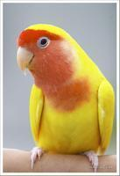
5.5用于双分支控制的条件语句
  伪码
  Step a
  if (条件为真)
  {
Step m
Step n
}
else
{
Step x
Step y
}
Step z
Step a
条件
Y
Step m
N
Step n
Step x
Step y
Step z
<number>/48

Slide 21
5.5用于双分支控制的条件语句
Syntax:
if ( 表达式 )
语句1;
else
语句2;
or
if ( 表达式 )
{
语句1;
语句3;
}
else
{
语句2;
语句4;
}
即使分支中只有一条语句，大括号最好也不省略
<number>/48

Slide 22
Start
  #include <stdio.h>
  main()
  {
  int a, b, max;
  printf("Input a,b:");
  scanf("%d,%d", &a, &b);
  if (a > b) max = a;
  if (a <= b) max = b;
  printf("max = %d\n", max);
  }
输入 a 和 b
Yes
a > b?
max = a
No
Yes
a <= b?
max = b
Input a,b: 20, 15
max = 20
_
Input a,b: 20, 15
_
Input a,b: _
No
输出 max
End
单分支（Single Selection）
<number>/48

Slide 23
Start
双分支（Double Selection）
输入 a 和 b
Yes
a > b?
No
max = a
max = b
输出 max
  #include <stdio.h>
  main()
  {
  int a, b, max;
  printf("Input a,b:");
  scanf("%d,%d", &a, &b);
  if (a > b) max = a;
  else max = b;
  printf("max = %d\n", max);
  }
End
if (a > b)
max = a;
else
max = b;
if (a > b)
max = a;
if (a <= b)
max = b;
<number>/48

Slide 24
5.6条件运算符和条件表达式
#include <stdio.h>
main()
{
int a, b, max;
printf("Input a, b:");
scanf("%d,%d", &a, &b);
if (a > b)
max = a;
else
max = b;
printf("max = %d", max);
}
【例5.3】
表达式1 ? 表达式2 : 表达式3
}
max = a > b ? a : b;
<number>/48

Slide 25

5.7用于多分支控制的条件语句
多分支如何控制呢？
Step a
表达式1
Y
Step m
N
表达式2
Y
Step n
N
Step x
Step z
连续执行多个条件判断
<number>/48

Slide 26
5.7用于多分支控制的条件语句
表达式1
Y
表达式1
N
Step m
N
Y
表达式2
Y
表达式2
N
Step n
Step m
N
Y
Step x
Step n
Step x
Step z
Step z
<number>/48

Slide 27
5.7用于多分支控制的条件语句
  级联式if语句：else-if
  Step a
  if (表达式1)
  {
Step m
}
  else if(表达式2)
{
Step n
}
else
{
Step x
}
Step z
表达式1
N
Y
表达式2
N
Step m
Y
Step n
Step x
Step z
<number>/48

Slide 28
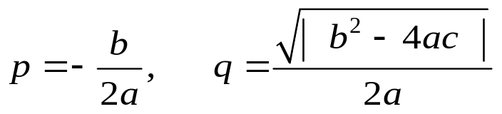
5.7用于多分支控制的条件语句
【例5.4】计算一元二次方程ax²+bx+c=0的根
计算判别式
判别式=0?
N
判别式disc = b²-4ac
Y
判别式>0?
N
打印相等实根
Y
打印两个不等实根
打印两个复根
<number>/48

Slide 29
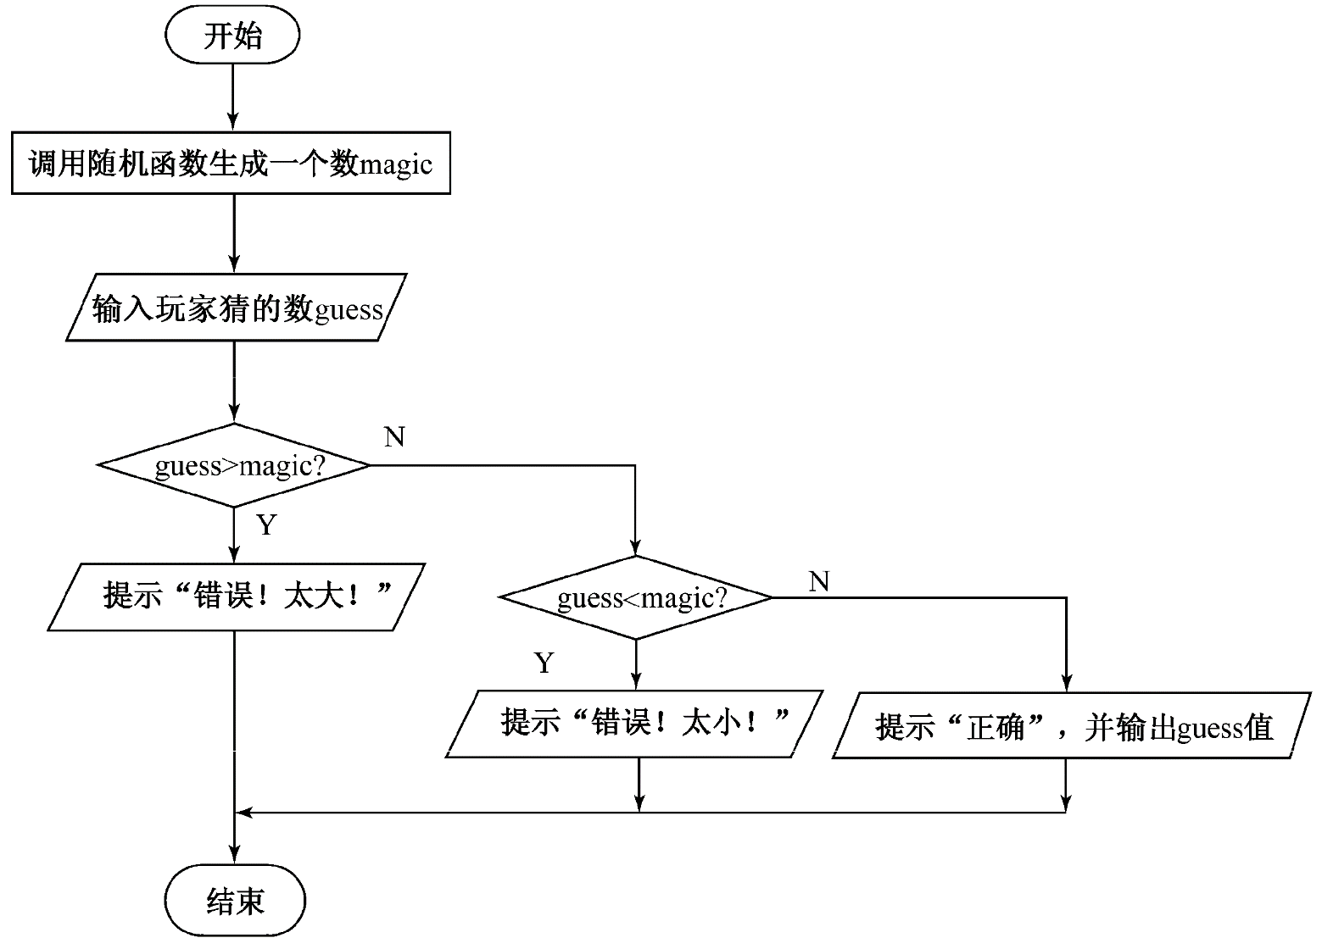

5.7用于多分支控制的条件语句
猜数游戏
猜对: right!
猜错:wrong!并提示大小
想一个1~100之间的数
<number>/48

Slide 30
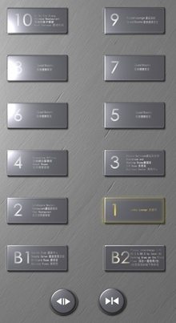

5.8用于多路选择的switch语句
开关语句
必须是int或char!
switch ( 表达式 )
{
case value1 :
语句1;
break;
case value2 :
语句2;
break;
……
default :
语句n;
break;
}
必须是常量!！
它是如何执行的呢？
必须有空格!!
<number>/48

Slide 31
5.8用于多路选择的switch语句
假设 month = 1
  Example: switch (month) {
case 1:
printf("January\n");
break;
case 2:
printf("February\n");
break;
case 3:
printf("March\n");
break;
default:
printf("Others\n");
break;
}
printf("End");
…this step will be executed. Later …
…case is terminated here. Jump to …
January
End _
January
_
<number>/48

Slide 32
5.8用于多路选择的switch语句
  Example: switch (month) {
case 1:
printf("January\n");
break;
case 2:
printf("February\n");
break;
case 3:
printf("March\n");
break;
default:
printf("Others\n");
break;
}
printf("End");
March
End _
March
_
假设 month = 3
…this step will be executed. Later …
…case is terminated here. Jump to …
<number>/48

Slide 33
5.8用于多路选择的switch语句
  Example: switch (month) {
case 1:
printf("January\n");
break;
case 2:
printf("February\n");
break;
case 3:
printf("March\n");
break;
default:
printf("Others\n");
break;
}
printf("End");
假设没有 break?
<number>/48

Slide 34
5.8用于多路选择的switch语句
假设month = 2
  Example: switch (month) {
case 1:
printf("January\n");
break;
case 2:
printf("February\n");
case 3:
printf("March\n");
break;
default:
printf("Others\n");
break;
}
printf("End");
February
_
March
_
End _
…this step will be executed. Later …
…execution continues. Thus, this step is executed . So …
… case is terminated here. Jump to …
<number>/48

Slide 35
5.8用于多路选择的switch语句
  Example: switch (month) {
case 1:
printf("January\n");
break;
case 2:
printf("February\n");
case 3:
printf("March\n");
break;
default:
printf("Others\n");
break;
}
printf("End");
假设这两个 break也移除?
month = 1 ?
<number>/48

Slide 36
5.8用于多路选择的switch语句
  Example: switch (month) {
case 1:
printf("January\n");
case 2:
printf("February\n");
case 3:
printf("March\n");
default:
printf("Others\n");
break;
}
printf("End");
month = 1 ?
month = 34 ?
default分支最好不省略!
<number>/48

Slide 37
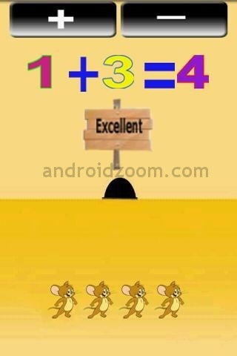

【例5.5】 计算器程序
编程设计一个简单的计算器程序，要求用户从键盘输入如下形式的表达式：
操作数1 运算符op 操作数2
然后，计算并输出表达式的值
指定的运算符为
加（+）
减（-）
乘（*）
除（/）
<number>/48

Slide 38
【例5.5】
int main(void)
{
int data1, data2;
char op;
printf("Please enter the expression:");
scanf("%d%c%d", &data1, &op, &data2); /*输入运算表达式*/
switch (op)
{
case '+':
printf("%d + %d = %d\n", data1, data2, data1 + data2);
break;
case '-':
printf("%d - %d = %d\n", data1, data2, data1 - data2);
break;
case '*':
printf("%d * %d = %d\n", data1, data2, data1 * data2);
break;
case '/':
if (0 == data2)
printf("Division by zero!\n");
else
printf("%d/%d = %d\n", data1, data2, data1/data2);
break;
default:
printf("Invalid operator! \n");
}
return 0;
}
为什么要判断data2是否为0?
<number>/48

Slide 39

思考
判断data2是否为0的必要性
  避免"除零错误"
  1998年11月，《科学美国人》杂志描述了美国导弹巡洋舰约克敦号上的一起事故，除零错导致军舰推进系统的关闭
为什么写成 if (0 == data2)？
如果要求输入的算术表达式中的操作数和运算符之间可以加入任意多个空格符，那么程序如何修改？
<number>/48

Slide 40
【例5.5】
int main(void)
{
int data1, data2;
char op;
printf("Please enter the expression:");
scanf("%d %c%d", &data1, &op, &data2); /* %c前有一个空格 */
switch (op)
{
case '+':
printf("%d + %d = %d\n", data1, data2, data1 + data2);
break;
case '-':
printf("%d - %d = %d\n", data1, data2, data1 - data2);
break;
case '*':
printf("%d * %d = %d\n", data1, data2, data1 * data2);
break;
case '/':
if (0 == data2)
printf("Division by zero!\n");
else
printf("%d/%d = %d\n", data1, data2, data1/data2);
break;
default:
printf("Invalid operator! \n");
}
return 0;
}
空格
<number>/48

Slide 41


思考
若改成对浮点数运算，两个浮点数如何比较？
  单精度浮点数的有效位只有6或7位，保存的是近似值
两个近似值如何比较相等？
  两个近似值的差足够小
  fabs(a-b)< 1e-7 （取绝对值函数）
  该方法对判断100000和100001近似相等无能为力
<number>/48

Slide 42
【例5.6】
int main(void)
{
float data1, data2;
char op;
printf("Please enter the expression:");
scanf("%f %c%f", &data1, &op, &data2);
switch (op)
{
case '+':
printf("%f + %f = %f\n", data1, data2, data1 + data2);
break;
case '-':
printf("%f - %f = %f\n", data1, data2, data1 - data2);
break;
case '*':
printf("%f * %f = %f\n", data1, data2, data1 * data2);
break;
case '/':
if (fabs(data2) <= 1e-7) /* 实数与0比较 */
printf("Division by zero!\n");
else
printf("%f/%f = %f\n", data1, data2, data1/data2);
break;
default:
printf("Invalid operator! \n");
}
return 0;
}
<number>/48

Slide 43
思考
若要求允许使用字符*、x或X作为输入表达式中的乘号，程序如何修改？
    case '*':
    case 'x':
    case 'X':
    printf("%f * %f = %f\n", data1, data2,
    data1 * data2);
    break;
<number>/48

Slide 44
【例5.6】
int main(void)
{
float data1, data2;
char op;
printf("Please enter the expression:");
scanf("%f %c%f", &data1, &op, &data2);
switch (op)
{
case '+':
printf("%f + %f = %f\n", data1, data2, data1 + data2);
break;
case '-':
printf("%f - %f = %f\n", data1, data2, data1 - data2);
break;
case '*':
case 'x':
case 'X':
printf("%f * %f = %f\n", data1, data2, data1 * data2);
break;
case '/':
if (fabs(data2) <= 1e-7) /* 实数与0比较 */
printf("Division by zero!\n");
else
printf("%f/%f = %f\n", data1, data2, data1/data2);
break;
default:
printf("Invalid operator! \n");
}
return 0;
}
<number>/48

Slide 45


5.9逻辑运算符和逻辑表达式
Symbol Description
&& 与（AND）当且仅当两者都为真
|| 或（OR） 只要两者中有一个为真
! 非（NOT）
a | b | a && b | a || b | !a | !b
0 | 0 | 0 | 0 | 1 | 1
0 | 1 | 0 | 1 | 1 | 0
1 | 0 | 0 | 1 | 0 | 1
1 | 1 | 1 | 1 | 0 | 0
! && ||
高
低
<number>/48

Slide 46
5.9逻辑运算符和逻辑表达式
i > j > k
  在C语言中是合法的，但它可能不是你期望表达的意思
  相当于(i > j) > k，不测试j是否位于i和k之间
  不同于(i > j) && (j > k)
判断ch是大写英文字母
  'Z' >= ch >= 'A' 是错误的
  (ch >= 'A') && (ch <= 'Z')
判断ch是数字字符
  (ch >= '0') && (ch <= '9')
<number>/48

Slide 47
程序测试的实质
我们能否对输入数据的所有可能取值的所有排列组合都进行测试？
程序测试的实质——抽样检查
  测试是减少缺陷、提高软件质量的重要手段，但提高软件质量不能只依赖于测试

Slide 48
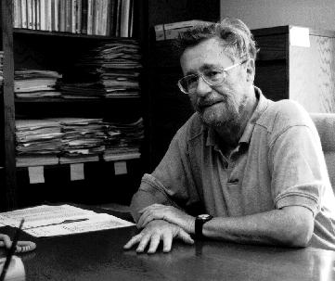
程序测试的目的
测试只能证明程序有错，不能证明程序无错
——E.W.Dijkstra
测试的目的
  用少量的测试用例，找出尽可能多的Bug
  成功的测试在于发现迄今为止尚未发现的Bug
测试人员的主要任务
  站在使用者角度，通过不断使用（包括非常规使用），尽可能多地找Bug
  测试的过程就像黑客的攻击过程

Slide 49
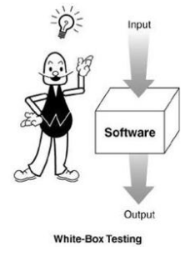
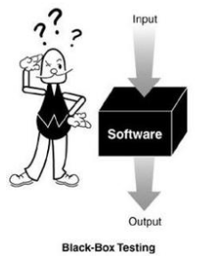
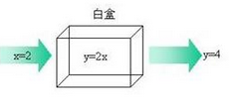
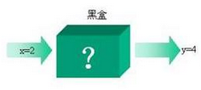
程序测试方法的分类
白盒测试（结构测试） | 黑盒测试（功能测试）
白盒测试（结构测试）
完全了解程序内部的逻辑结构和处理过程，按照程序内部的逻辑测试程序，检验程序中的每条逻辑路径是否都能按预定要求正确工作
白盒测试（结构测试）
完全了解程序内部的逻辑结构和处理过程，按照程序内部的逻辑测试程序，检验程序中的每条逻辑路径是否都能按预定要求正确工作
用于测试的早期和重要的路径
黑盒测试（功能测试）
不考虑程序内部的逻辑结构和处理过程，把系统看成一个黑盒子，只根据需求规格说明书的要求，设计测试用例，检查程序的功能是否符合它的功能说明
黑盒测试（功能测试）
不考虑程序内部的逻辑结构和处理过程，把系统看成一个黑盒子，只根据需求规格说明书的要求，设计测试用例，检查程序的功能是否符合它的功能说明
用于测试的后期和重要的功能

Slide 50

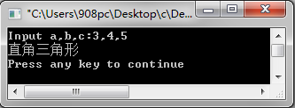
例5.7：判断三角形类型
#include <stdio.h>
int main(void)
{
float a, b, c;
printf("Input the three edge length:");
scanf("%f, %f, %f", &a, &b , &c);
if (a+b>c && b+c>a && a+c>b)
{
if (a==b || b==c || c==a)
printf("等腰三角形\n");
else if (a*a+b*b==c*c || a*a+c*c==b*b || b*b+c*c==a*a)
printf("直角三角形\n");
else
printf("一般三角形\n");
}
else
{
printf("不是三角形\n");
}
return 0;
}
4个测试用例都通过
能说明程序正确吗？
直角3,4,5
等腰4,4,5
一般3,4,6
非三角形3,4,9
黑盒测试

Slide 51
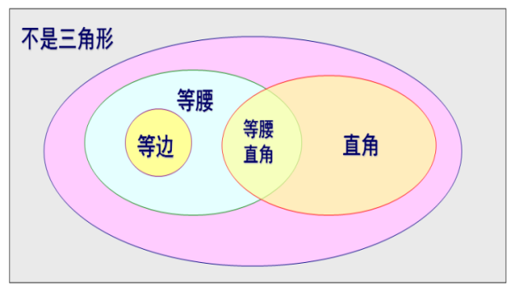
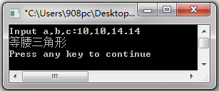
例5.7：判断三角形类型
#include <stdio.h>
int main(void)
{
float a, b, c;
printf("Input the three edge length:");
scanf("%f, %f, %f", &a, &b , &c);
if (a+b>c && b+c>a && a+c>b)
{
if (a==b || b==c || c==a)
printf("等腰三角形\n");
else if (a*a+b*b==c*c || a*a+c*c==b*b || b*b+c*c==a*a)
printf("直角三角形\n");
else
printf("一般三角形\n");
}
else
{
printf("不是三角形\n");
}
return 0;
}
直角3,4,5
等腰4,4,5
一般3,4,6
非三角形3,4,9
等腰直角三角形
10，10，？

Slide 52
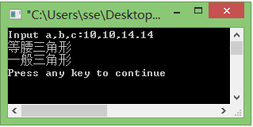
例5.7：判断三角形类型
#include <stdio.h>
int main(void)
{
float a, b, c;
printf("Input the three edge length:");
scanf("%f, %f, %f", &a, &b , &c);
if (a+b>c && b+c>a && a+c>b)
{
if (a==b || b==c || c==a)
printf("等腰三角形\n");
if (a*a+b*b==c*c || a*a+c*c==b*b || b*b+c*c==a*a)
printf("直角三角形\n");
else
printf("一般三角形\n");
}
else
{
printf("不是三角形\n");
}
return 0;
}
如何比较
实数相等？

Slide 53
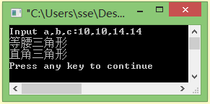
例5.7：判断三角形类型
#include <stdio.h>
#include <math.h>
int main(void)
{
float a, b, c;
printf("Input the three edge length:");
scanf("%f, %f, %f", &a, &b , &c);
if (a+b>c && b+c>a && a+c>b)
{
if (fabs(a-b)<=0.1||fabs(b-c)<=0.1||fabs(c-a)<=0.1)
printf("等腰三角形\n");
if (fabs(a*a+b*b-c*c)<=0.1 || fabs(a*a+c*c-b*b)<=0.1 ||
fabs(b*b+c*c-a*a)<=0.1)
printf("直角三角形\n");
else
printf("一般三角形\n");
}
else
{
printf("不是三角形\n");
}
return 0;
}

Slide 54
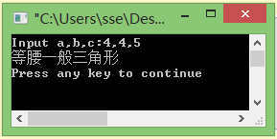

例5.7：判断三角形类型
#include <stdio.h>
#include <math.h>
int main(void)
{
float a, b, c;
……
if (a+b>c && b+c>a && a+c>b)
{
if (fabs(a-b)<=0.1||fabs(b-c)<=0.1||fabs(c-a)<=0.1)
printf("等腰");
if (fabs(a*a+b*b-c*c)<=0.1 || fabs(a*a+c*c-b*b)<=0.1 ||
fabs(b*b+c*c-a*a)<=0.1)
printf("直角");
else
printf("一般");
printf("三角形\n");
}
else
{
printf("不是三角形\n");
}
return 0;
}
回归测试
等腰直角10,10,14.14
直角三角形3,4,5
等腰三角形4,4,5
一般三角形3,4,6
非三角形3,4,9

Slide 55
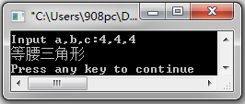
例5.7：判断三角形类型
int main(void)
{
float a, b, c;
int flag = 1; //先假设是一般三角形
……
if (a+b>c && b+c>a && a+c>b)
{
if (fabs(a-b)<=0.1||fabs(b-c)<=0.1||fabs(c-a)<=0.1)
{
printf("等腰");
flag = 0;
}
if (fabs(a*a+b*b-c*c)<=0.1 || fabs(a*a+c*c-b*b)<=0.1 ||
fabs(b*b+c*c-a*a)<=0.1)
{
printf("直角");
flag = 0;
}
if (flag) //if (flag != 0)
{
printf("一般");
}
printf("三角形\n");
}
else
{
printf("不是三角形\n");
}
return 0;
}
等腰直角10,10,14.14
直角三角形3,4,5
等腰三角形4,4,5
一般三角形3,4,6
非三角形3,4,9

Slide 56

例5.7：判断三角形类型
int main(void)
{ ……
if (a+b>c && b+c>a && a+c>b)
{
if (fabs(a-b)<=0.1||fabs(b-c)<=0.1||fabs(c-a)<=0.1)
{
printf("等腰");
flag = 0;
}
else if (fabs(a-b)<=0.1&&fabs(b-c)<=0.1&&fabs(c-a)<=0.1)
{
printf("等边");
flag = 0;
}
if (fabs(a*a+b*b-c*c)<=0.1 || fabs(a*a+c*c-b*b)<=0.1 ||
fabs(b*b+c*c-a*a)<=0.1)
{
printf("直角");
flag = 0;
}
if (flag) printf("一般");
printf("三角形\n");
}
else
printf("不是三角形\n");
return 0;
}

Slide 57

例5.7：判断三角形类型
int main(void)
{ ……
if (a+b>c && b+c>a && a+c>b)
{
if (fabs(a-b)<=0.1&&fabs(b-c)<=0.1&&fabs(c-a)<=0.1)
{
printf("等边");
flag = 0;
}
else if (fabs(a-b)<=0.1||fabs(b-c)<=0.1||fabs(c-a)<=0.1)
{
printf("等腰");
flag = 0;
}
if (fabs(a*a+b*b-c*c)<=0.1 || fabs(a*a+c*c-b*b)<=0.1 ||
fabs(b*b+c*c-a*a)<=0.1)
{
printf("直角");
flag = 0;
}
if (flag) printf("一般");
printf("三角形\n");
}
else
printf("不是三角形\n");
return 0;
}
有包含关系的
通常先测试范围小的

Slide 58
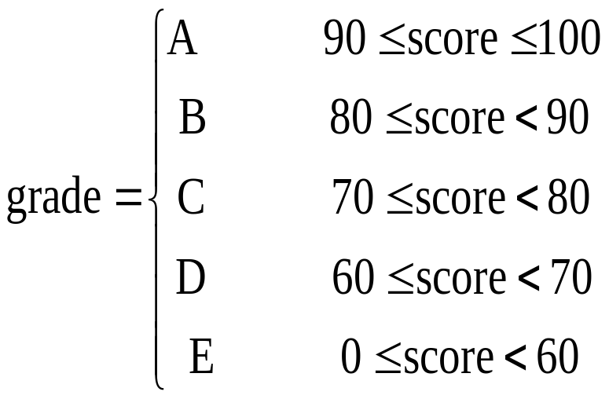
例5.8 成绩转换
百分制成绩转换为五分制成绩

Slide 59
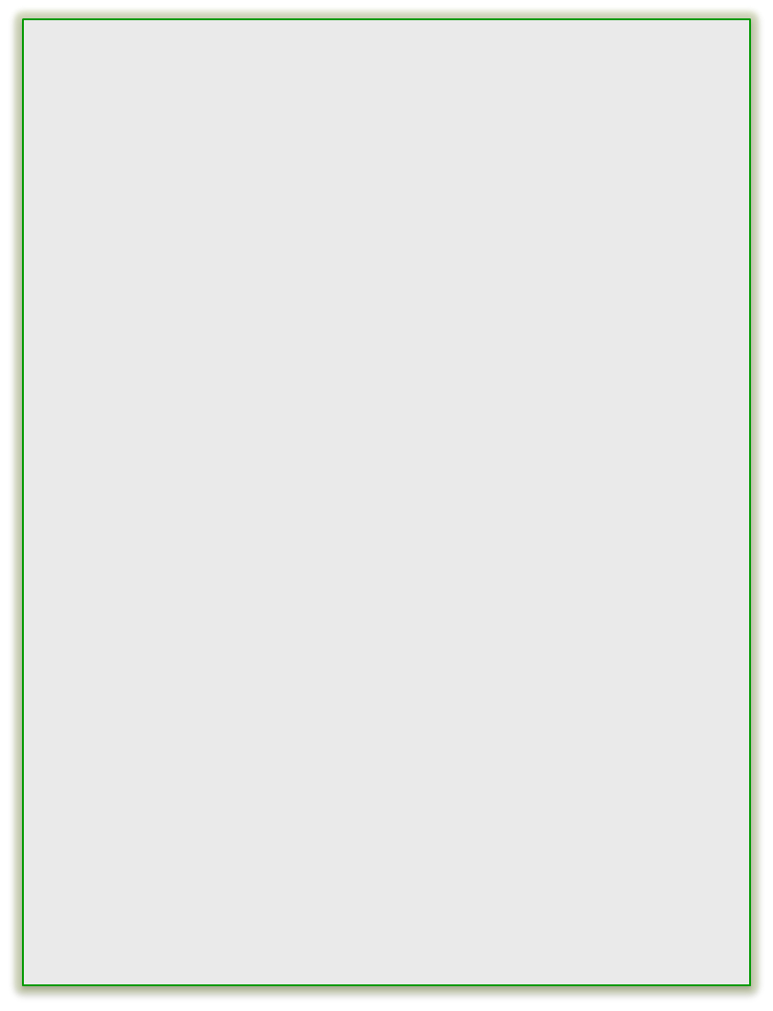
#include<stdio.h>
int main(void)
{
int score, mark;
printf("Please input score:");
scanf("%d", &score);
mark = score / 10;
switch (mark)
{
case 0:
case 1:
case 2:
case 3:
case 4:
case 5: printf("garde:E\n");
break;
case 6: printf("garde:D\n");
break;
case 7: printf("garde:C\n");
break;
case 8: printf("garde:B\n");
break;
case 9:
case 10: printf("garde:A\n");
break;
default: printf("error!\n");
}
return 0;
}
测试用例的选取方法
  尽量覆盖所有分支（路径）
  应考虑到合法的输入和不合法的输入以及各种边界条件
输入数据 | 预期结果 | 实际输出
0，15，55 | E | E
65 | D | D
75 | C | C
85 | B | B
95，100 | A | A
-10，110 | error! | error!
-5 | error! | E
105 | error! | A

Slide 60

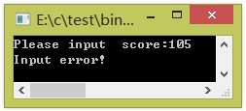
#include<stdio.h>
int main(void)
{
int score, mark;
printf("Please input score:");
scanf("%d", &score);
mark = score>=0&&score<=100 ? score/10 : -1;
switch (mark)
{
case 0:
case 1:
case 2:
case 3:
case 4:
case 5: printf("garde:E\n");
break;
case 6: printf("garde:D\n");
break;
case 7: printf("garde:C\n");
break;
case 8: printf("garde:B\n");
break;
case 9:
case 10: printf("garde:A\n");
break;
default: printf("error!\n");
}
return 0;
}

Slide 61
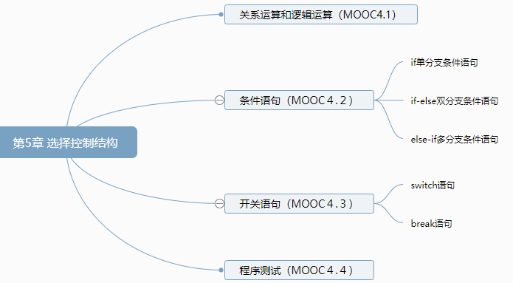
本章知识点小结和MOOC对应的视频
<number>/52

Slide 62

Thank you for
your attention !
Q&A
SuXiaoHong
<number>/48

